Slide 1
МИНИСТЕРСТВО СОЦИАЛЬНОГО РАЗВИТИЯ МОСКОВСКОЙ ОБЛАСТИ Государственное казенное учреждение социального обслуживания Московской области «Клинский социально-реабилитационный центр для несовершеннолетних «Согласие»
Проект программы развития учреждения
на 2020-2022 г.г.
«Клинский СРЦ «Согласие» - территория социальных инициатив»
2019г.

Slide 2
Категории населения
Несовершеннолетние Дети, находящиеся в трудной жизненной ситуации Дети сироты и дети, оставшиеся без попечения родителей или других законных представителей Дети, самовольно оставившие семью Дети, испытывающие трудности в социальной адаптации | Семьи с детьми Многодетные Малообеспеченные Находящиеся в социально-опасном положении Группы риска | Родители Злоупотребляющие алкоголем Употребляющие ПАВ Педагогически несостоятельные Имеющие нарушенные детско-родительские отношения Имеющие спор по вопросам воспитания детей

Slide 3
Формы социальной работы
Стационар | Полустационар с питанием | Полустационар без питания
Организация временного проживания на полном государственном обеспечении и социальная реабилитация несовершеннолетних | Социальная реабилитация несовершеннолетних без изъятия их семьи. | Оказание консультативной помощи. Социальная реабилитация несовершеннолетних, с ограниченными умственными и физическими возможностями.

Slide 4
Анализ внешней среды
Здание Учреждения расположено внутри жилого массива, в центре города. Что делает Учреждение доступным для малообеспеченной категории населения и детей, так как не требуется использование транспорта. На территории микрорайона кроме Учреждения размещаются учреждения образования, спорта, культуры, молодежные организации, с которыми с целью расширения реабилитационного пространства и социализации воспитанников выстроена система взаимодействия.
Так же ведется тесное сотрудничество с субъектами системы профилактики. Что способствует оперативному решению семейных проблем наших подопечных.
Осуществляя связь с социумом, мы расширяем спектр возможностей по организации и осуществлению сотрудничества с другими коллективами города, принимаем активное участие в мероприятиях разного уровня.

Slide 5
Проблемы социума
Увеличение семей в СОП (за 2017 г. 4 ребенка из семьи в СОП, за 2018 г. 32 ребенка из семьи в СОП, 6 мес. 2019 г. – 31 ребенок из семьи в СОП), родительских споров по вопросам воспитания детей, увеличение лишений родительских прав (за 2018 г. – 23 иска, за 8 мес. 2019 г. – 27 исков).
Увеличение обращений с детьми, имеющими ограниченные возможности здоровья. (По сравнению с 2017 г. в 2018 г. на 62 % увеличилось количество обращений по проблемам: нарушения речи, РАС, РДА).
Увеличение количества деструктивных семей: неполных, асоциальных семей, где родители уклоняются от выполнения родительских обязанностей, жестоко обращаются с детьми, безразлично относятся к нуждам и потребностям детей, нарушают права детей на здоровье, защиту, обучение, безопасные условия жизни.
Низкий педагогический потенциал и инфантильность родителей. Тенденция к перекладыванию своих родительских обязанностей на других людей.

Slide 6
Анализ внутренней среды Учреждения.
Конкурентные преимущества учреждения
Длительная история, устойчивая репутация и имидж Учреждения
Нахождение Учреждения в Центре города, близость социальной инфраструктуры (школ, поликлиники, учреждений культуры, спорта, парка);
Возможность круглосуточного приема несовершеннолетних в стационар;
Наличие разных форм обслуживания получателей социальных услуг;
Доступность Учреждения для детей с ограниченными возможностями здоровья;
Применение и распространение инновационных технологий и методов работы, подтвердивших свою эффективность.

Slide 7
Основные проблемы, выявленные в процессе анализа деятельности Учреждения
Материально-технические:
старое разрушающееся здание;
изношенные инженерные системы;
недостаточные реабилитационные, подсобные и производственные площади;
морально и физически устаревшие малые архитектурные формы;
беседка в аварийном состоянии;
изношенное технологическое оборудование;
разрушающееся асфальтное покрытие.
Кадровые и структурные:
профессиональное выгорание специалистов;
текучесть кадров;
отсутствие опыта и недостаток знаний у молодых специалистов, сложная адаптация к новым условиям работы;
не готовность некоторых специалистов к инновационной деятельности, изучении и внедрении современных технологий;
нерациональное неравномерное распределение нагрузки на отделения.

Slide 8
Реабилитационный процесс:
В быстро развивающемся мире люди постоянно сталкиваются с новыми проблемами и трудностями. Что было проблематично 10 лет назад сейчас не актуально.
недостаточная активность и вовлеченность родителей в реабилитационную деятельность;
несвоевременная актуализация используемых социальных технологий, форм социального обслуживания;
недостаточное использование информационных технологий в реабилитационном процессе.
Результаты анализа деятельности учреждения показывают, что при внешней целостности внутри учреждения сохраняются проблемы и противоречия.
Задачу, стоящую перед учреждением, можно сформулировать как необходимость сохранения достигнутого уровня качества социального обслуживания, существующей динамики инновационного развития за счет актуализации внутреннего потенциала реабилитационного учреждения и развития потенциала внешней среды.

Slide 9
Стратегическая цель
Создание инновационного многопрофильного учреждения, оказывающего актуальные и рентабельные социальные услуги, обеспечивающего возможность удовлетворения индивидуальных потребностей каждого ребенка, находящегося в трудной жизненной ситуации, имеющего ОВЗ, находящегося под угрозой утраты попечения родителей или оставшегося без такового.

Slide 10
Задачи программы:
Развитие структуры и кадрового потенциала
Развитие реабилитационного процесса
Работа с ближайшим окружением ребенка. Вовлечение родителей в реабилитационную деятельность.
Развитие материально-технического обеспечения.
Развитие информационной открытости учреждения.

Slide 11
Результатом реализации программы развития станет:
Развитие структуры учреждения и кадрового потенциала.
Оптимизация деятельности – изменение структуры отделений. заведующих отделениями.
Поддержание высокого уровня профессиональной компетенции и мотивации.
Повышение высокого уровня профессиональной активности, рост профессиональной компетенции и личных достижений специалистов
Организация наставничества над молодыми специалистами.
Продолжение взаимодействия и развитие сотрудничества с профессиональными образовательными учреждениями по вопросам организации прохождения студентами данных учебных учреждений практики на базе СРЦ «Согласие» позволит формировать кадровый резерв.

Slide 12
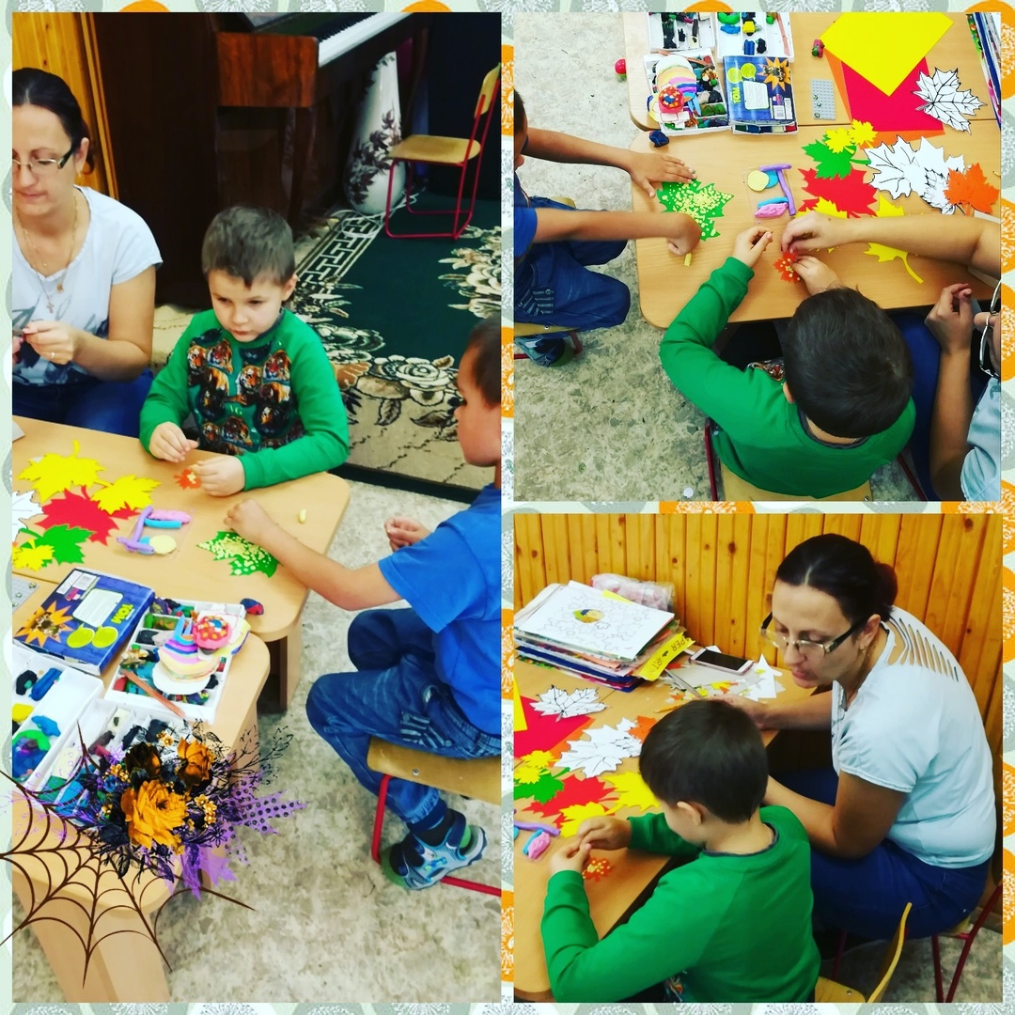
2. Развитие реабилитационного процесса. При помощи социальных технологий можно своевременно снимать социальное напряжение, разрешать индивидуальные и коллективные социальные конфликты получателей социальных услуг, принимать и реализовывать оптимальные управленческие решения в рамках реабилитационного процесса.

Slide 13
Получат дальнейшее развитие такие направления социальной реабилитации:
Арттерапия
Канистерапия в работе с детьми и семьями, испытывающими трудности в социальной адаптации
Реабилитация детей с ограниченными умственными и физическими возможностями
Онлайн-консультирование, в том числе родителей, имеющих детей с ОВЗ. Виртуальная приемная
Работа с несовершеннолетними правонарушителями по профилактике рецидивов
Организация трудовой занятости подростков
Для разрешения споров между родителями по воспитанию детей предполагается использование медиативной технологии

Slide 14
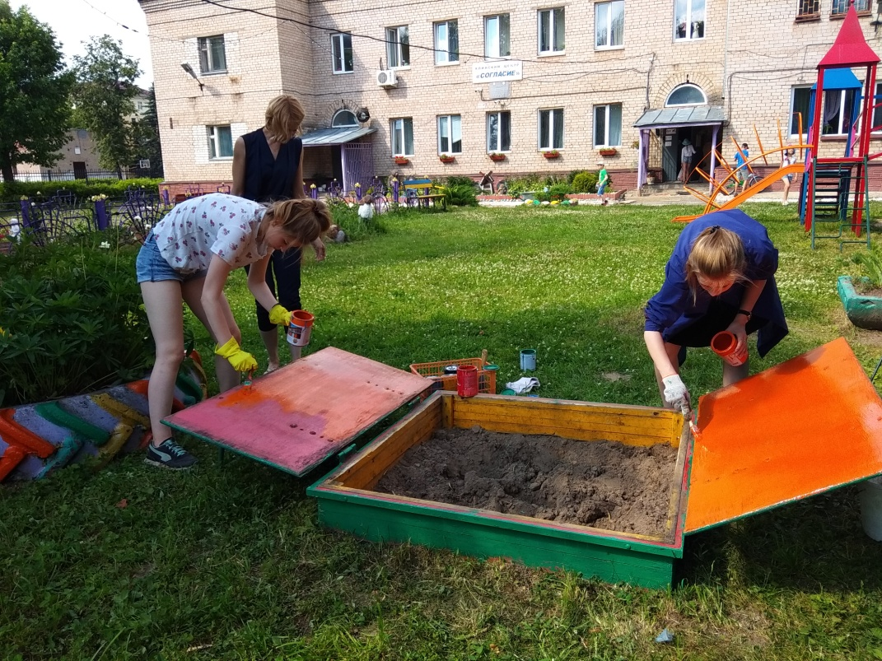
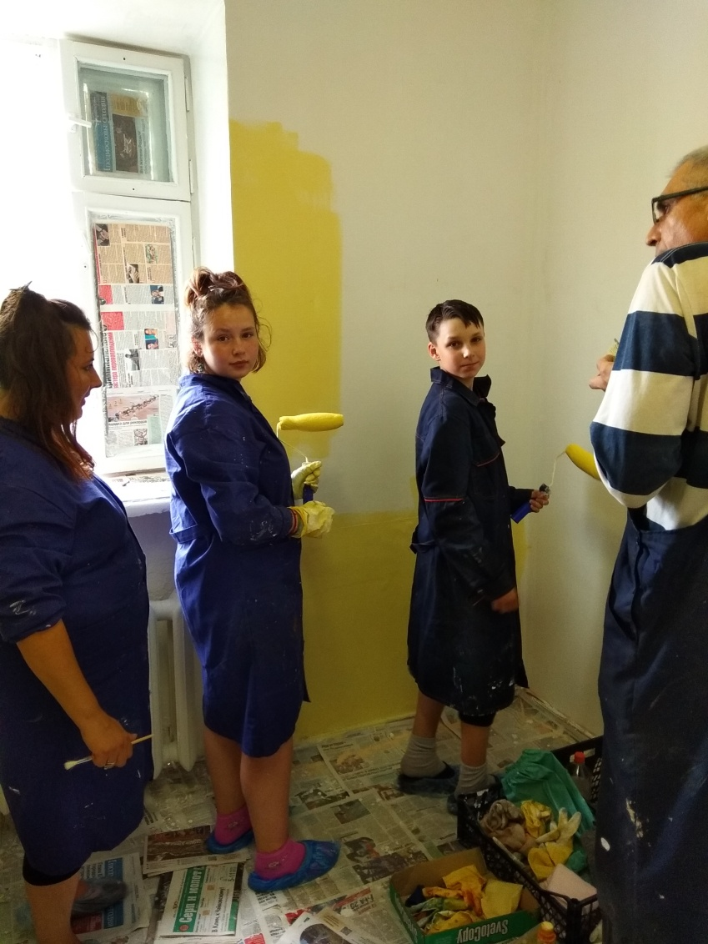
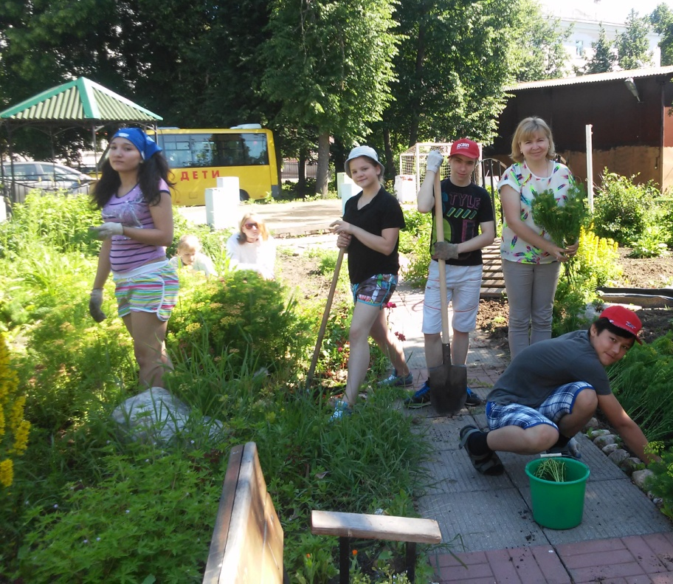
Организация временной занятости несовершеннолетних и профориентация

Slide 15
3. Работа с ближайшим окружением ребенка
предполагается в следующих направлениях:
* формирование ответственного родительства;
* повышение уровня педагогической компетенции родителей;
* формирование семейных ценностей и традиций;
* вовлечение родителей в реабилитационный процесс совместно с их детьми посредством гардено- и трудотерапии;
* профилактика употребления ПАВ и формирование навыков здорового образа жизни.

Slide 16
Результат работы с семьей
Восстановление здоровой социальной среды
Повышение правосознания и педагогической грамотности родителей.
Сокращение количества лишений родительских прав
Увеличение доли детей вернувшихся в родные семьи

Slide 17
4. Развитие материально-технического обеспечения.
В целях создания комфортных и эстстетических условий для получателей социальных услуг, приведения здания в надлежащее санитарное состояние, повышения его энергоэффективности, организацией доступной среды для маломобильных граждан требуется:
* капитальный ремонт здания с заменой инженерных сетей, оконных рам, покрытия крыши, облицовкой фасада здания энергосберегающими панелями;
* модернизация, реконструкция здания с увеличением реабилитационных, производственных и подсобных площадей. Мансардная надстройка, расширение площади здания с учетом его конструктивных особенностей позволит увеличить количество кабинетов для индивидуального приема получателей социальных услуг, количество реабилитационных помещений для детей с ОВЗ, увеличить площадь кухни, складских помещений, оборудовать санитарный узел для посетителей.
* Благоустройство территории: ремонт беседки, оборудование зон отдыха и спортивной площадки.
* Модернизация производственного оборудования.
Эти мероприятия создадут комфортные, безопасные, эстетические условия проживания детей. Повысят комфортность рабочих мест специалистов.

Slide 18
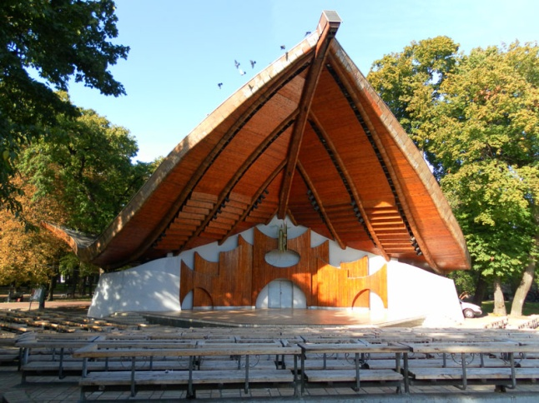
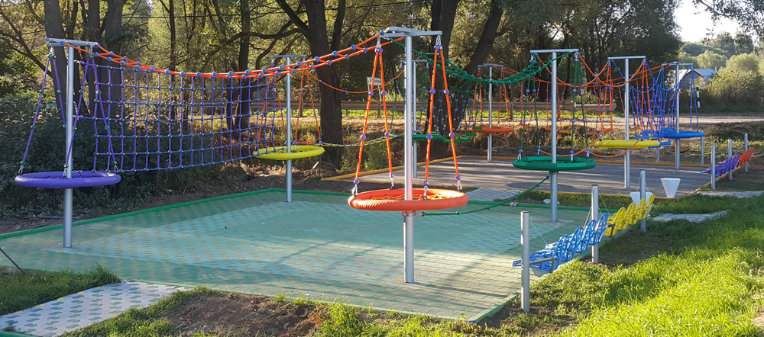
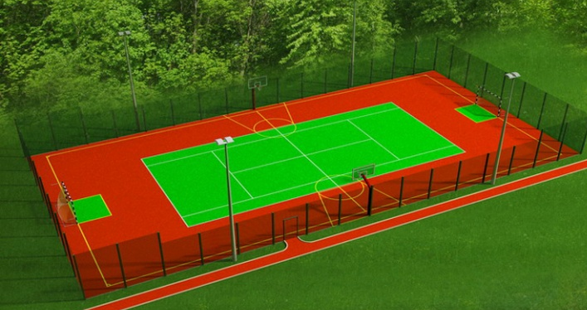
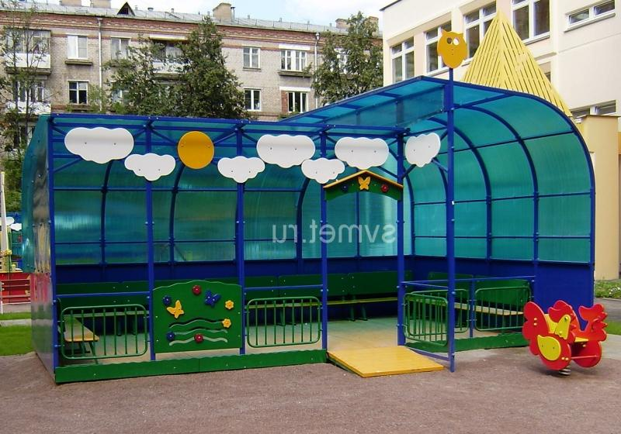
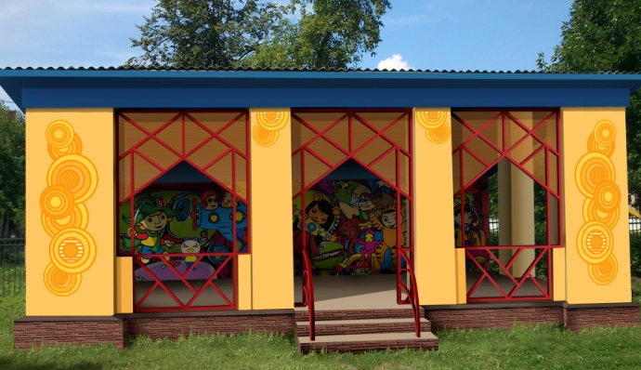
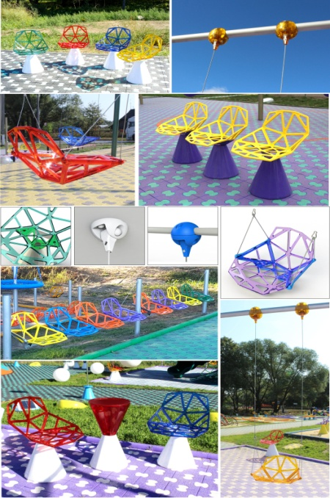
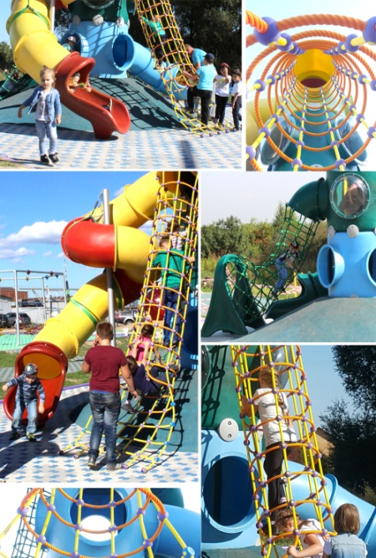
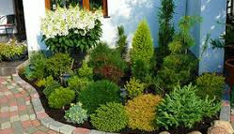
АРТ
студия
СОГЛАСИЕ

Slide 19
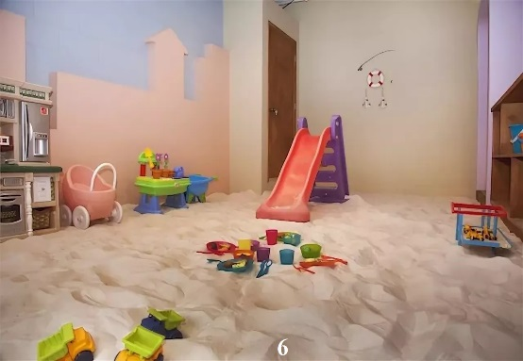
«Мокрая» комната
«Песочная» комната

Slide 20
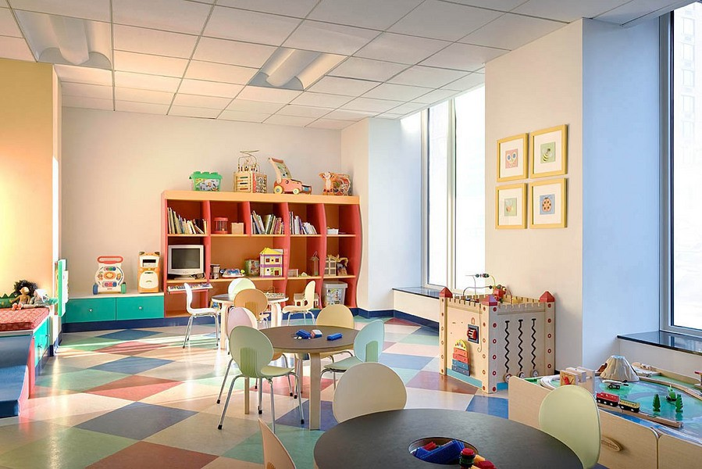
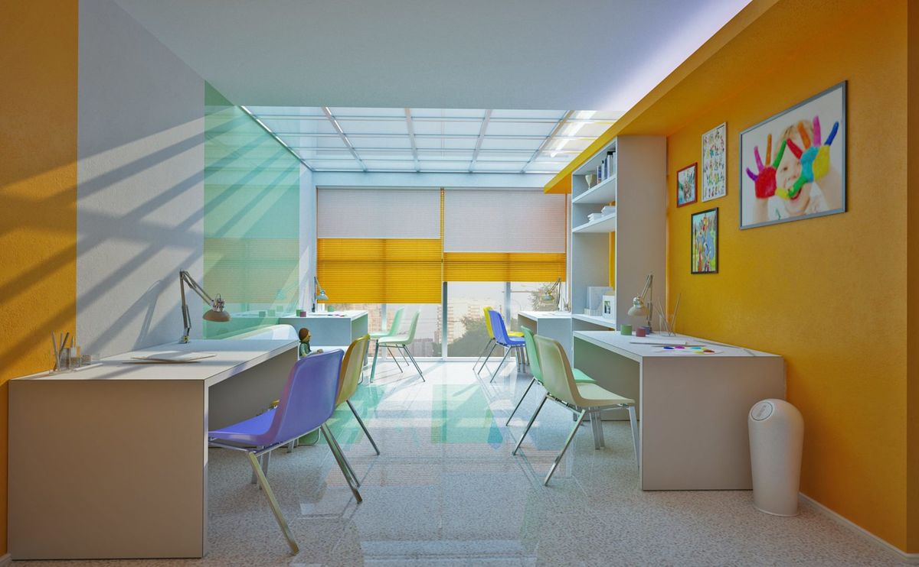
Игровая комната для дошкольников
Комната для приготовления уроков

Slide 21
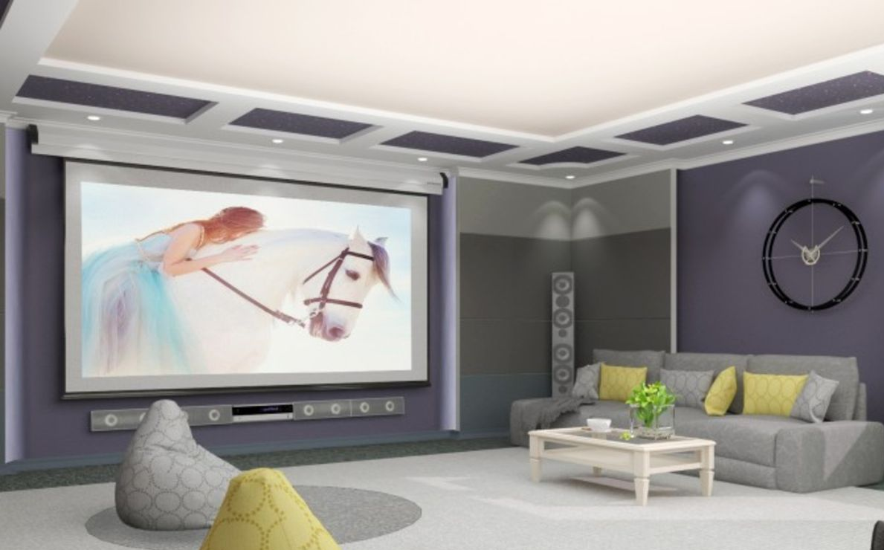
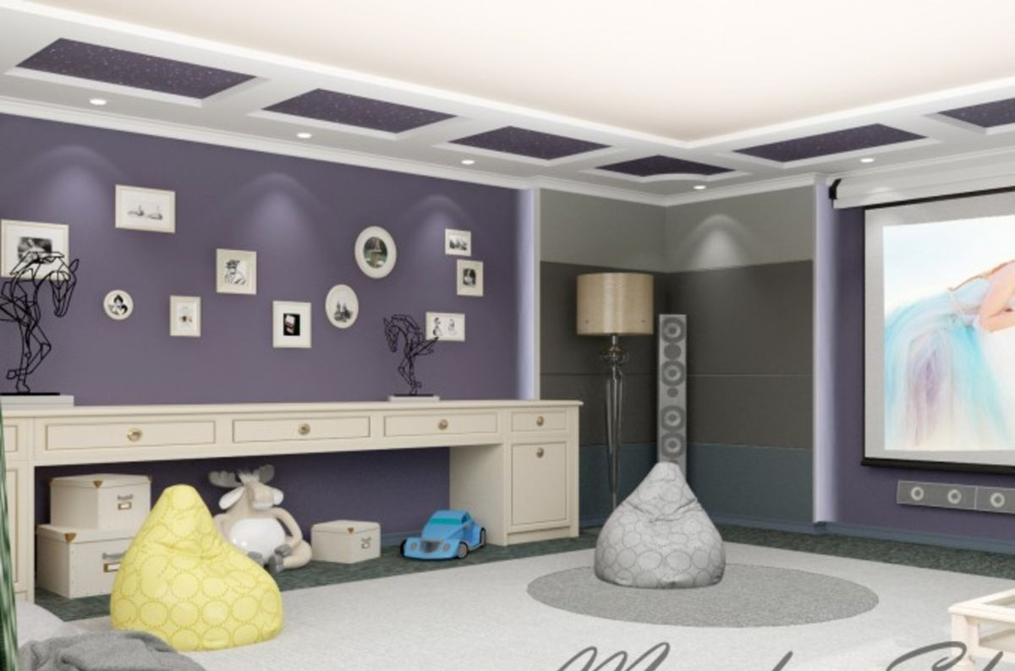
Гостиная - кинозал
для подростков

Slide 22
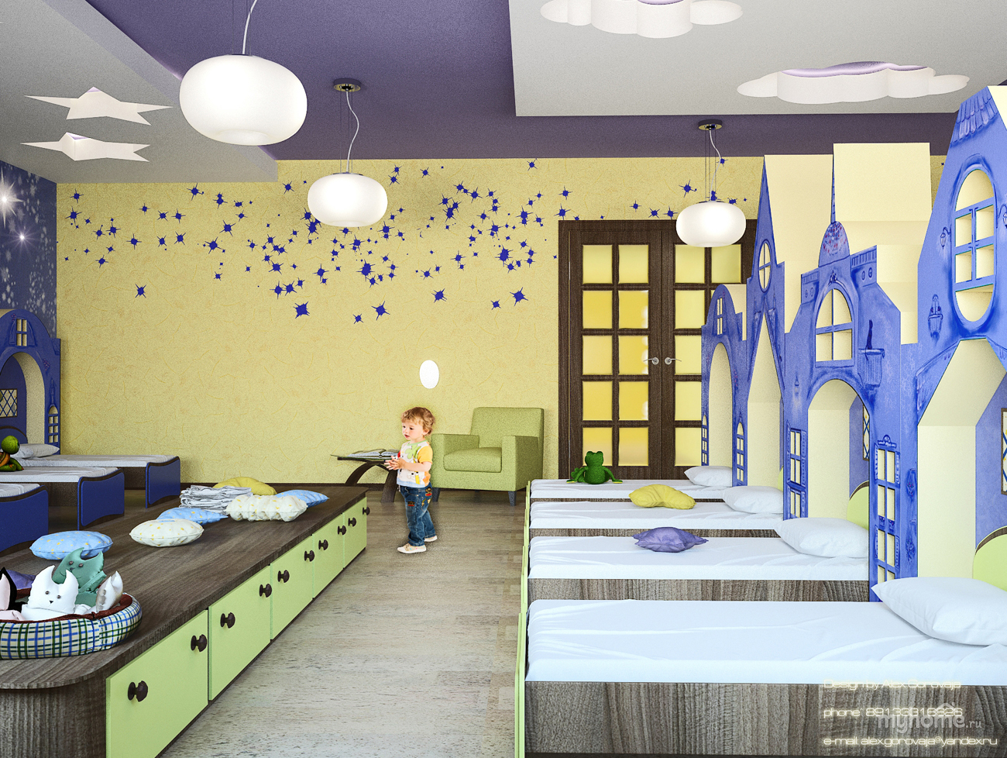
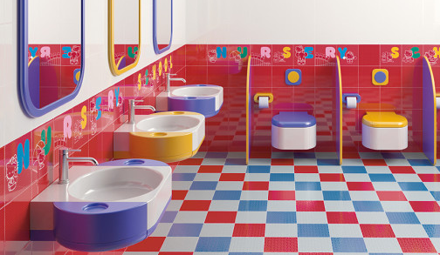
Спальня
дошкольников
Санузел
дошкольников

Slide 23
5. Развитие информационной открытости учреждения.
Будут созданы условия для предоставления услуг в онлайн виде: * оснащение каждого рабочего места специалистов программным продуктом, позволяющим вести консультирование в онлайн режиме;
* обучение специалистов приемам ведения консультации онлайн;
* обеспечение возможности электронной записи на прием к специалисту, проведения анкетирования, тестирования посредством сети интернет.
Развитие данного направления позволит оказывать услуги маломобильным гражданам дистанционно, увеличит положительное восприятие и оценку Учреждения обществом.
Предлагаемы мероприятия повысят качество социального обслуживания, позволит увеличить количество получателей социальных услуг, расширить спектр услуг, улучшит условия труда специалистов.

Slide 24
Спасибо за внимание!

